Slide 1
同性婚を認めない民法などは「違憲」とする 札幌地裁判決について
情報パック4月号
Notes:
憲法の何条に反するのか

Slide 2
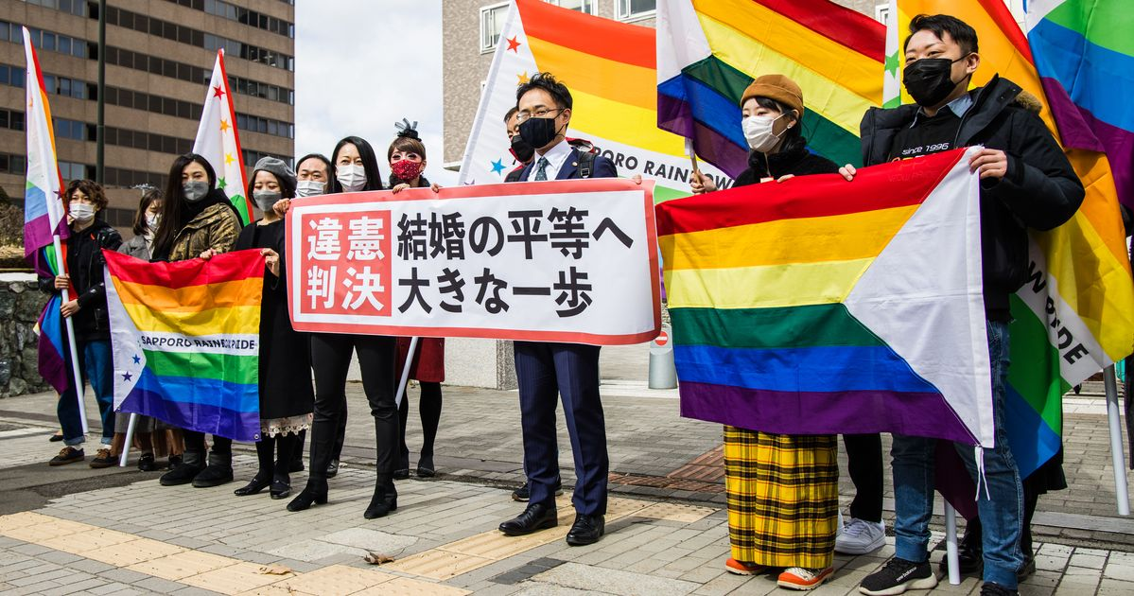
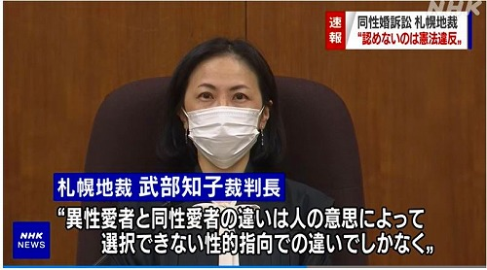

Slide 3
札幌地裁が初の判断 3月17日
＜訴訟内容＞
憲法24条では、婚姻は「両性」の間で成立すると規定されて いるが、原告（同性カップル３組）は、
この規定は同性婚を否定していないと主張
同性同士の婚姻届けを受理しないのは憲法24条のほか、 幸福追求権を定める13条、法の下の平等を定める14条に違反する として、国に対して一人当たり１００万円の損害賠償を請求
Notes:
14条 法の下の平等 からみで 違憲

Slide 4
札幌地裁が初の判断 3月17日
＜訴訟内容＞
憲法24条では、婚姻は「両性」の間で成立すると規定されているが、原告（同性カップル３組）は、
この規定は同性婚を否定していないと主張
同性同士の婚姻届けを受理しないのは憲法24条のほか、幸福追求権を定める13条、法の下の
平等を定める14条に違反するとして、国に対して一人当たり１００万円の損害賠償を請求
＜札幌地裁の判決＞
このうち「法の下の平等」を定めた14条に違反すると判断
一方、13条、24条については違憲にあたらないとして、原告の請求を棄却
理由：国は憲法制定当時、違憲性を認識できなかったから。（精神病と捉えていた）
形式的には敗訴 実質的には勝訴
国は勝訴となったため控訴できない。逆に原告側が国会に立法措置を促すために控訴する方針
戦略的な訴訟戦略
Notes:
14条 法の下の平等 からみで 違憲

Slide 5
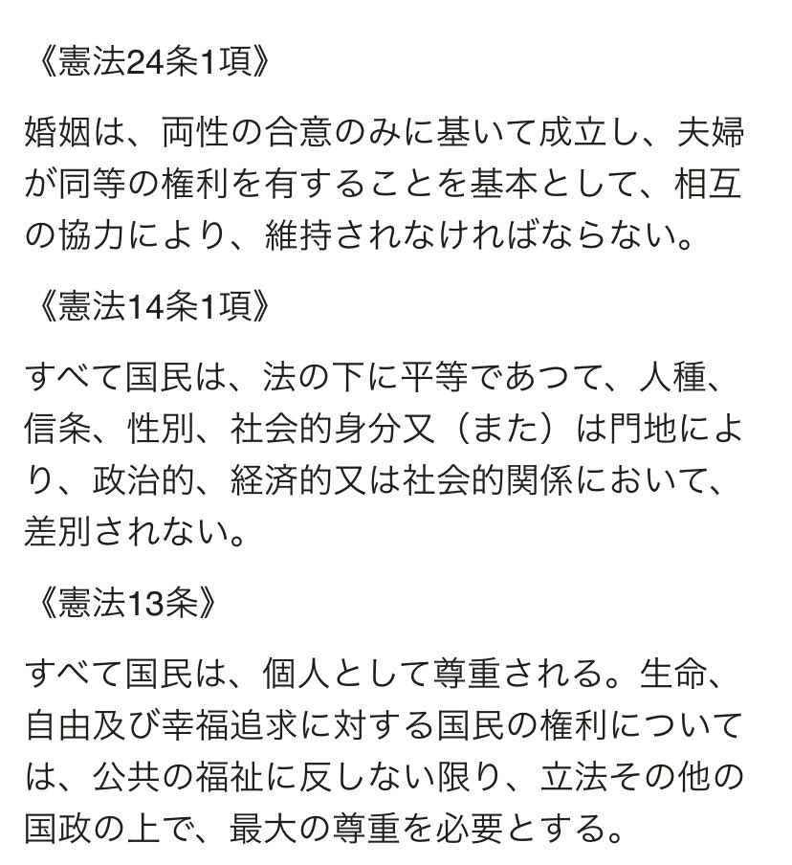

Slide 6
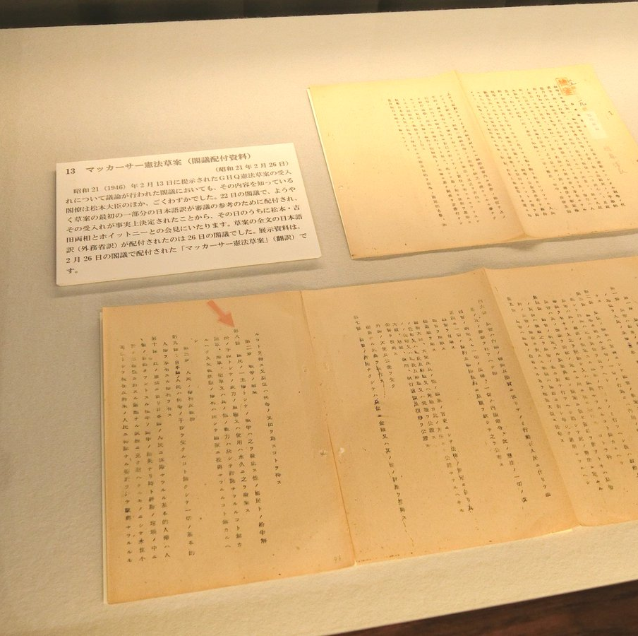
現行制度（異性婚）は憲法24条に適合
マッカーサー草案
結婚を「両性の平等の上に存する」とした
当時米国を含め、世界中で同性婚は合法ではなかった
GHQの支配下の日本で同性婚を容認する憲法が制定されたとは考えられない
憲法14条に、「婚姻の自由の平等性」も含まれると解釈するには無理がある
Notes:
24条は制定時、同性婚は想定していなかった だから 同性婚を認めないのは24条違反ではない

Slide 7
憲法14条をもって同性婚を認めないのは違憲だとする 主張は、同じ憲法24条は間違いだと主張することになる
問題 １
Notes:
憲法そのものが 同性婚を前提としていなかった 婚姻に関する24条の意味は14条の内容と一致していたはず

Slide 8
憲法14条をもって同性婚を認めないのは違憲だとする 主張は、同じ憲法24条は間違いだと主張することになる
問題 １
※推進派は憲法改正を目指すのか？ 共産党はどうするのか。
Notes:
憲法そのものが 同性婚を前提としていなかった 婚姻に関する24条の意味は14条の内容と一致していたはず

Slide 9
問題 ２ 「婚姻」の本質のはき違い
国会は憲法２４条に基づき、同性婚を認めない民法を定めてきた
民法では、婚姻とは「伝統的に生殖と子の養育を目的とするものであった」（「新版注釈 民法」）というのが通説。子供がいないなど、様々な夫婦の形はありうるが、本質は「子を生み育てる」制度だという理解。
しかし判決は、「永続的な精神的及び肉体的結合を目的として」「共同生活を営むこと」などと述べ、自然に子供ができない同性婚を「容認」する
朝日新聞 3月18日付社説でも「結婚制度は、共に生きる二人の関係を公的に証明するもの」と定義。「子を生み育てる」という本質を脇に置いている。
Notes:
民法は 憲法24条に基づいて制定されている しかし婚姻についての目的に反している ゆえに違憲 判決は「永続的な精神的及び肉体的結合を目的として」「共同生活を営むこと」において同性婚と異性婚に違いはない ゆえに容認されるべき 恣意的に婚姻を定義しなおして、合憲か違憲かを判断している

Slide 10
問題 ３ 「同性愛」という性的指向について－理解が表層的過ぎる 楊尚眞（ヤン・サンジン）教授 「産経」3月28日付
①判決には「同性愛は精神疾患ではなく、自らの意思に基づいて選
択・変更できないことは、現在は確立された知見である」と指摘
Notes:
同性愛に対する知見が変わり、さらに確定した 現在の知見に基づいて 憲法判断をすべきであるという あまりにも強引 憲法改正議論に発展せざるを得ない

Slide 11
問題 ３ 「同性愛」という性的指向について－理解が表層的過ぎる 楊尚眞（ヤン・サンジン）教授 「産経」3月28日付
①判決には「同性愛は精神疾患ではなく、自らの意思に基づいて選
択・変更できないことは、現在は確立された知見である」と指摘。
＜現実は・・・＞
同性愛の感情は同性愛者だけではなく、両性愛者、性同一性障害を持つ人も抱くことがある
フロイト以降、同性愛を精神疾患としてとらえる医学者が現在も多数存在
「性自認」に対し精神的な葛藤を持ち、治療を受けている人々は多い。
Notes:
同性愛に対する知見が変わり、さらに確定した 現在の知見に基づいて 憲法判断をすべきであるという あまりにも強引 憲法改正議論に発展せざるを得ない

Slide 12
②同性愛は先天的なものではないと裏付ける研究成果も米
国において多くある。
最近の大規模研究では、米国と英国の研究者が同性愛の経験がある47万人の遺伝形質を調査した結果、同性愛に関連する特定の遺伝子を見つけることができなかったという報告も、国際学術誌『サイエンス』（2019年8月30日）に掲載された。
米マサチューセッツ総合病院とハーバード大学、英ケンブリッジ大などの国際共同研究チームが、米英で同性間の性的関係をもったことがあると答えた男女47万7552人の遺伝形質を調べた結果、特定の遺伝子が同性愛行動に影響する割合は１％未満だったという。

Slide 13
③性的指向や性自認は変わることがある
生まれて大人になるまで異性愛者だったが、同性愛の経験によって 同性愛者や両性愛者になった人たちがいる。
回復治療や宗教的な体験によって同性愛から離れた元同性愛者いる。

Slide 14
③性的指向や性自認は変わることがある
生まれて大人になるまで異性愛者だったが、同性愛の経験によって同性愛者や両性愛者になった人たちがいる。
回復治療や宗教的な体験によって同性愛から離れた元同性愛者もいる。
「自らの意思に基づいて選択・変更できないことは確立した知見」だというのは正しくない。

Slide 15
問題 ４ 欠く「子供の視点」
結婚は夫婦の幸福のためだけではなく、子供や社会の利益のためにもするものであるという観点がない
成長した子供が、両親が同性であること、だれが血のつながった親なのかを理解したときに、どう思うかということも考えなければならない
子供が自分のルーツを知ることはアイデンティティの形成に重要で、「出自を知る権利」にもかかわる
結婚は社会全体の問題として考えるべき

Slide 16
問題 ４ 欠く「子供の視点」
結婚は夫婦の幸福のためだけではなく、子供や社会の利益のためにもするものであるという観点がない
成長した子供が、両親が同性であること、だれが血のつながった親なのかを理解したときに、どう思うかということも考えなければならない
子供が自分のルーツを知ることはアイデンティティの形成に重要で、「出自を知る権利」にもかかわる
結婚は社会全体の問題として考えるべき
「角を矯めて牛を殺す」「木を見て森を見ず」の愚に陥ってはならない

Slide 17
政府や各党の動き
加藤勝信官房長官 3月17日の記者会見
「政府としては、婚姻に関する民法の規定が憲法に反する者とは考えていない」と 答弁
下村博文政調会長
「一足飛びに同性婚やパートナーシップ制度まで進めることは、かえって社会の 混乱につながる」
自民党 2016年のパンフレット
「同性婚容認は相容れません」
※共産党、立憲民主党など野党は2019年に同性婚の合法化を求める法案を 共同提出

